Slide 1
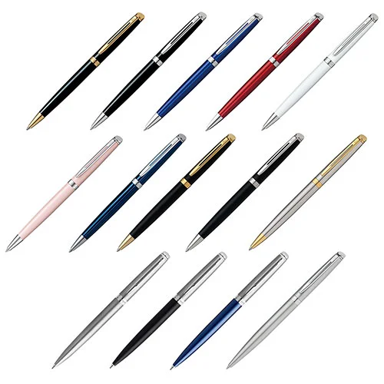
【提案書】
ウォーターマン メトロポリタン エッセンシャル ボールペン
特徴
ファッショナブルなメトロポリアンシリーズのボールペン。華やかで色鮮やかなタイプからシックでモダンなタイプまで、幅広いカラー展開も魅力的なアイテムです。
納期
納期スペース
仕様
サイズ：長さ135mm/軸径9mmΦ
重量：26g
機能：ツイストタイプ
付属品：1964017(ブラックF)1本
お見積
お見積りスペース

